Slide 1



Notes:
Chọn 1 trong 2 hoạt động khởi động

Slide 2











Slide 3


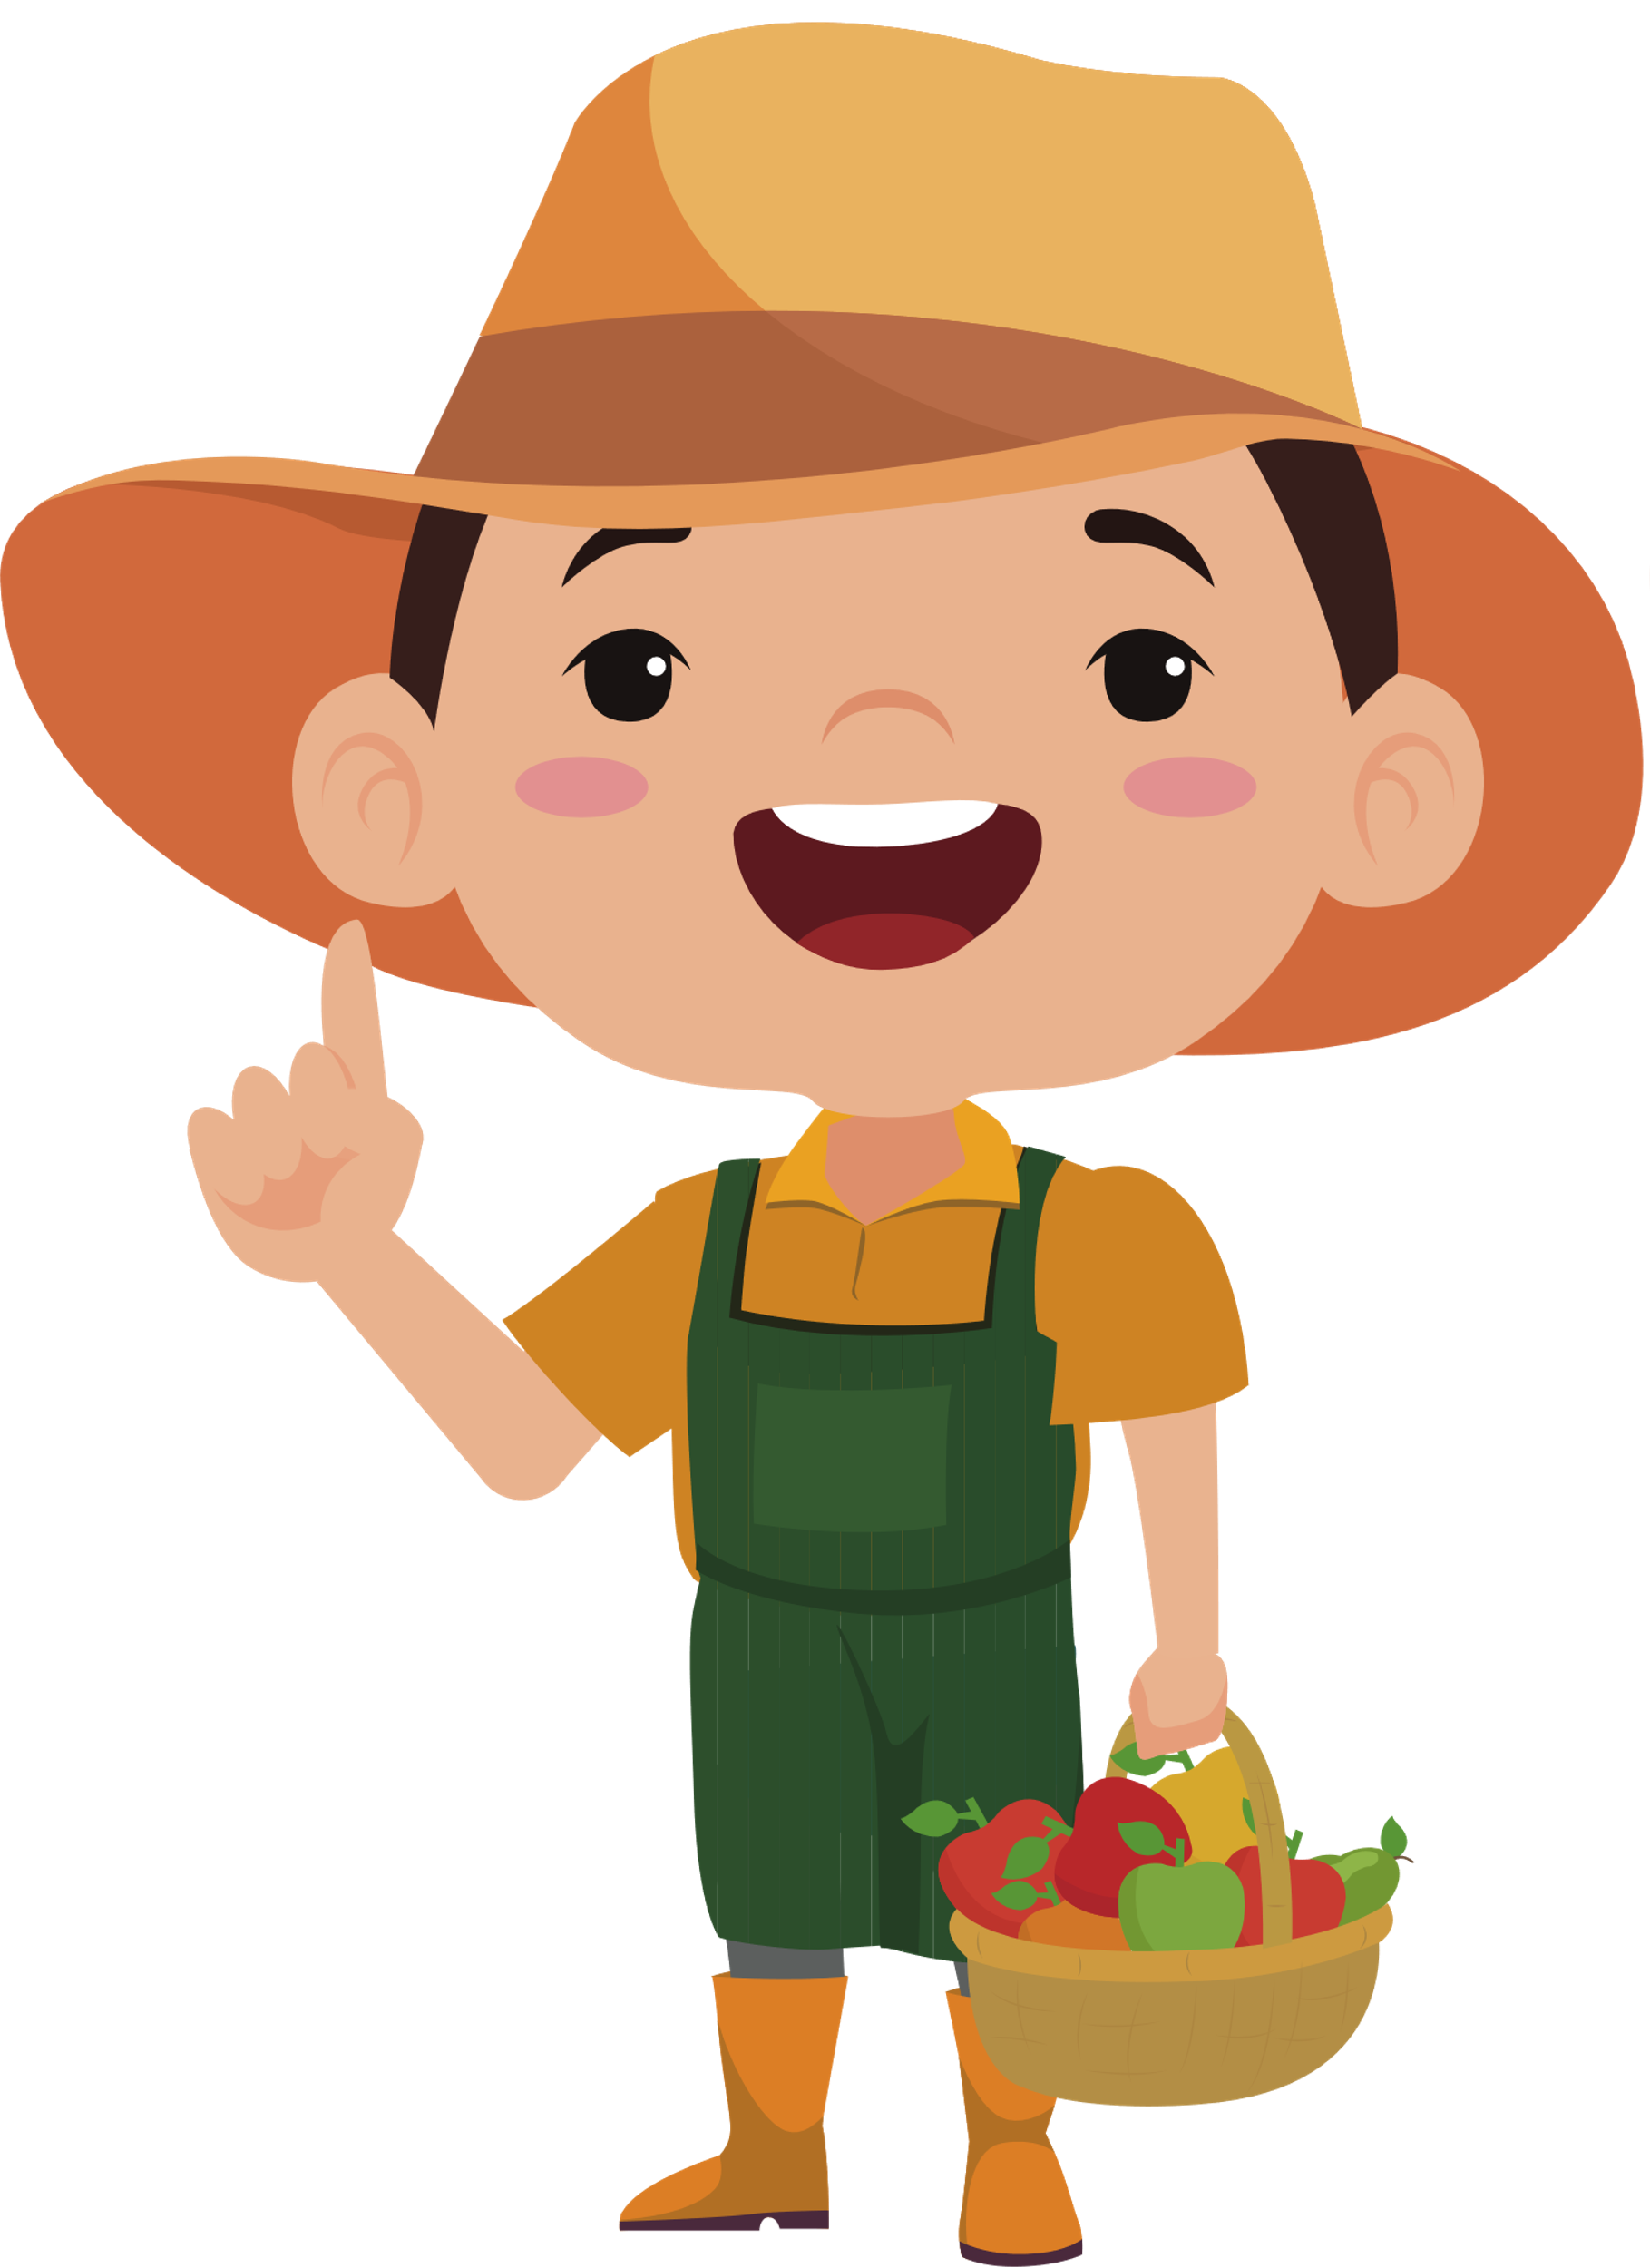
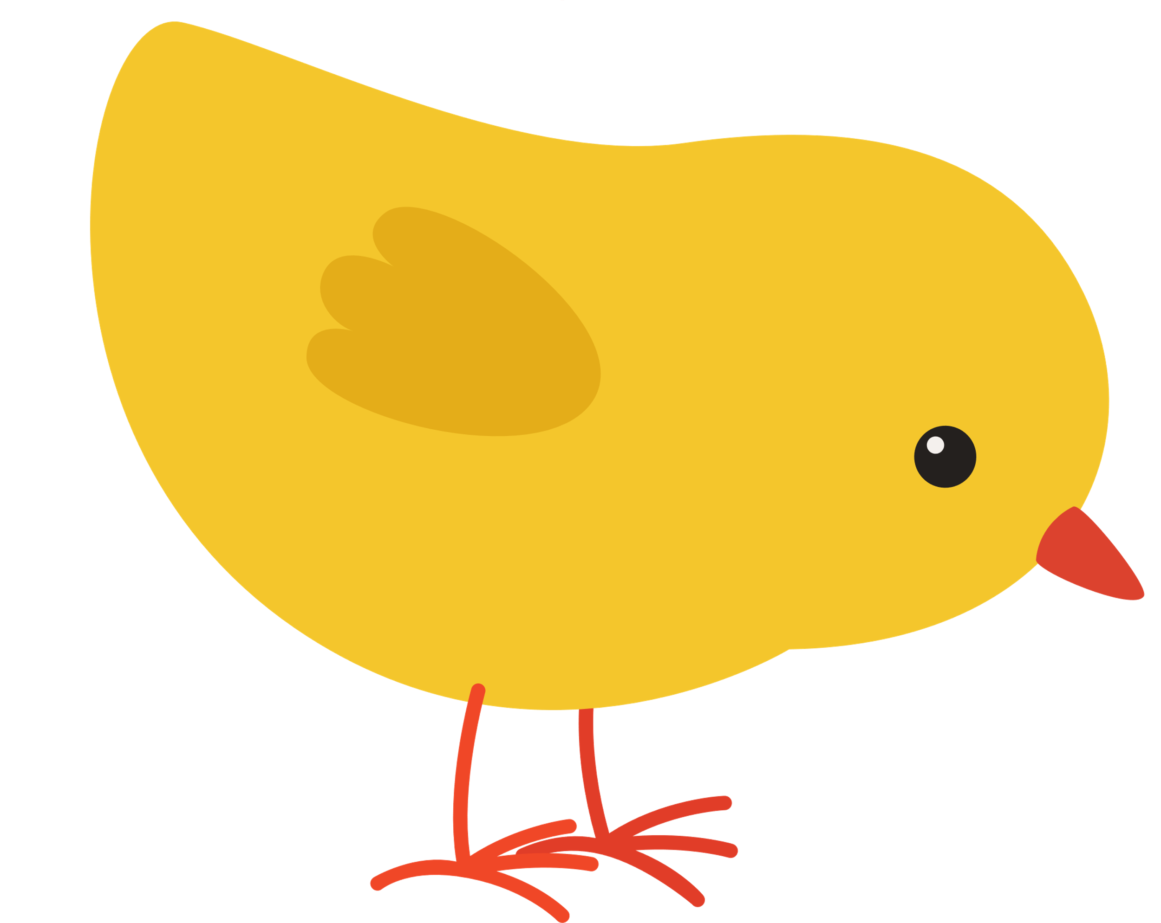
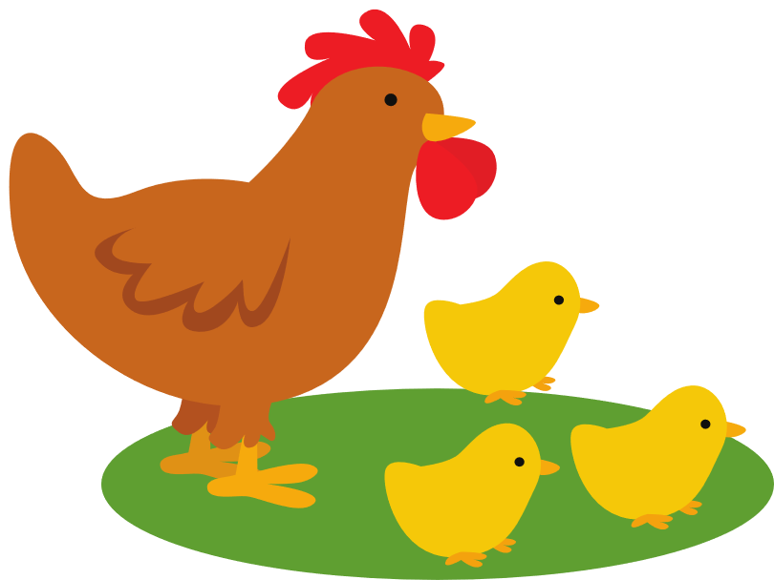

Đố gì,
đố gì?
Đố bạn,
đố bạn

Slide 4

À. 370 trừ 150 được 220
…
370 trừ 150 được mấy?

Slide 5

Muốn tìm hiệu ta làm thế nào?
Muốn tìm hiệu
ta lấy số bị trừ
trừ đi số trừ

